Slide 1
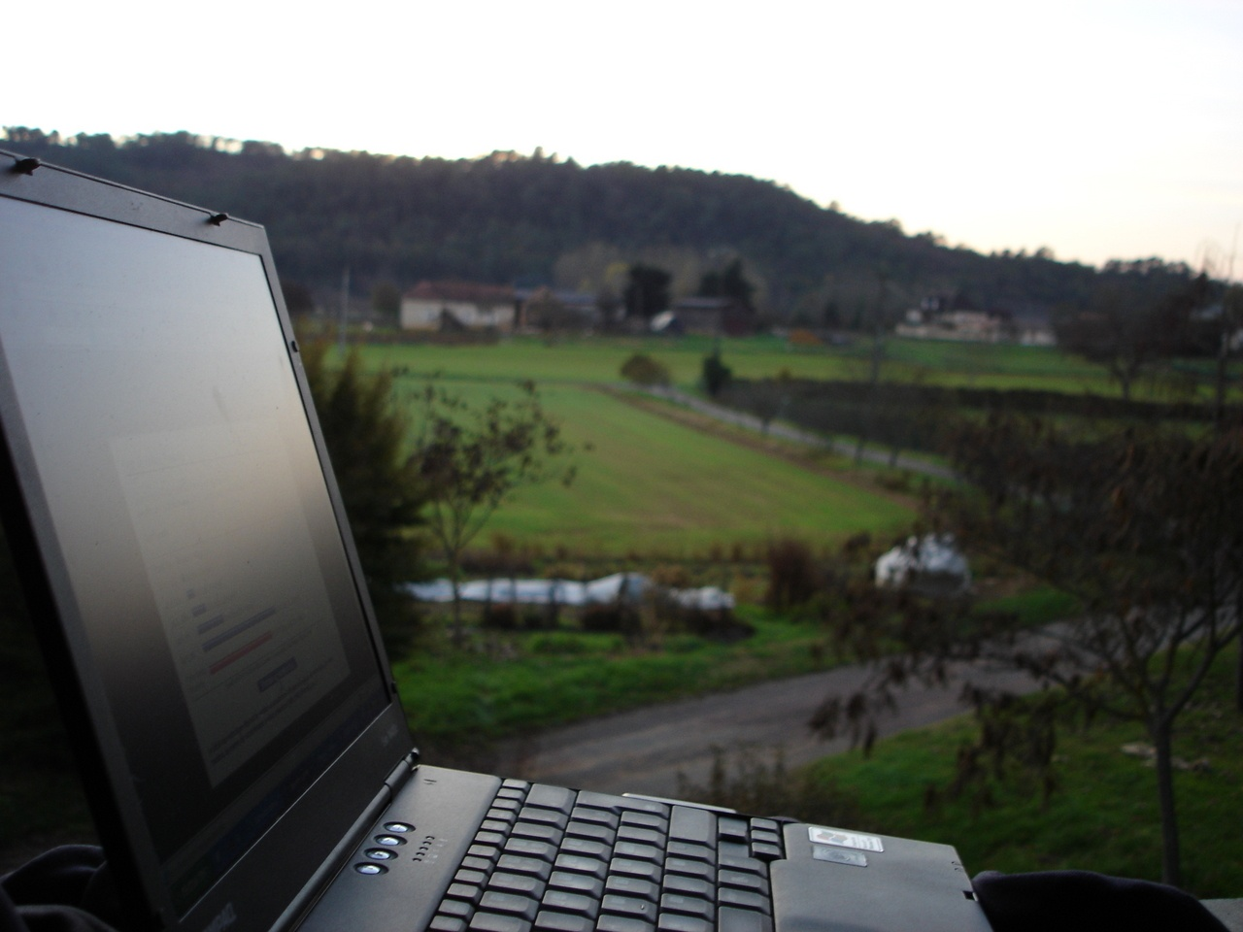

Projet « Braulen Haut Débit »
Un Réseau WIFI Rural Orienté Performance

Slide 2
Plan de la présentation
I - La bande des 2,4 gHz - Généralités
2,4 GHz, Pourquoi ? Quels sont les usages ?
Le WIFI c’est quoi ?
Les différentes normes WIFI
Les usages classiques du WIFI
Un autre usage : Les Ponts Radio Longue Distance
Notions de Performance : différence entre la théorie et la pratique
Les Contraintes Techniques et Juridiques des Liaisons Longues Distances

Slide 3
Plan de la présentation
II - Le Réseau « Braulen Haut Débit »
La problématique des Zones Blanches
Les différentes solutions alternatives à l’ADSL
Le cahier des charges de « Braulen Haut Débit »
La solution retenue
Braulen Haut Débit. Un modèle de réseau évolutif
Les origines et le déroulement du projet

Slide 4
Plan de la présentation
III – Le Réseau en Pratique
Les Performances – Fiabilité – Pérennité
Les Utilisateurs
La gestion du réseau au jour le jour
Les Incidents – Maintenance
Les évolutions futures

Slide 5
Plan de la présentation
IV – Le Bilan
L’investissement
Les retombées
Quel futur pour les réseaux WIFI ?

Slide 6
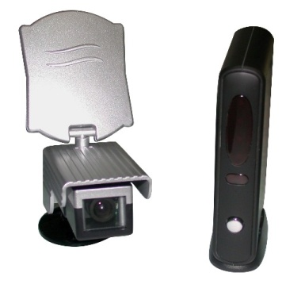
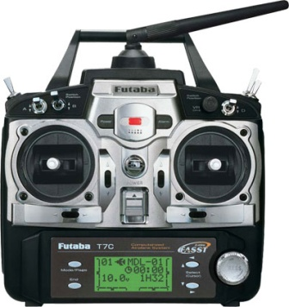

Partie I - La bande des 2,4 gHz – Généralités…
- 2,4 GHz Pourquoi ? Quels sont les usages ?
La bande des 2.4 Ghz fait partie des Bandes ISM (industrielle, scientifique et médicale) qui ne sont pas soumises à des réglementations nationales et qui peuvent être utilisées librement (gratuitement, et sans autorisation) pour des applications industrielles, scientifiques et médicales.
Les seules obligations à observer sont :
la puissance d'émission
les excursions en fréquence, ou la perturbation de fréquences voisines.
Seule la bande des 2,4 GHz est libérée dans le monde entier.
Les champs d'application typiques sont les dispositifs Bluetooth et les réseaux sans fil (Wi-Fi et WLAN), les télécommandes et liaisons domestiques
Les débits proposés ont permis de créer de nouveaux usages…

Slide 7
Le Wifi c’est quoi ?
Le terme Wi-Fi est largement connu pour être la contraction de Wireless Fidelity qui sonne un peu comme Hi-Fi. Le Wifi est le standard pour la fidélité sans-fil.
Le WiFi est un moyen de communication par ondes radio entre ordinateurs (au sens large). D'un point de vue logiciel, c'est l'équivalent d'un LAN (réseau) d'entreprise.
Le protocole utilisé s'appuie sur Ethernet et permet de faire passer par exemple le protocole IP (Internet Protocol).
Il est devenu un moyen d’accès à haut débit à Internet pour les appareils nomades.

Slide 8
Les Différentes Normes WIFI
Les Principales Normes Wifi :
Type | Commentaires | Fréquence porteuse (MHz) | Débit théorique (Mbits/s) | Portée avec antenne(s) omnidirectionnelle(s) (mètres) | Portée avec antenne(s) unidirectionnelle(s) (mètres) | Traitement du signal | Nbre de canaux
802.11a | Bonne Immunité et peu courant parfait pour les longue liaison | 5700 | 54 | 50 | 8 | OFDM | 12
802.11b | La plus ancienne norme wifi pour le grand public | 2400 | 11 | 100 | Jusqu’à 8000 légalement | DSSS | 13
802.11g | Version qui a remplacé le 802.11b | 2400 | 54 | 100 en ligne directe | Jusqu’à 8000 légalement | OFDM | 13
802.11n | attendue pour fin 2008. | 2400 ou 5000 | 600 | 90 | ???? | OFDM | 13

Slide 9
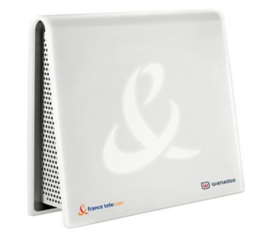
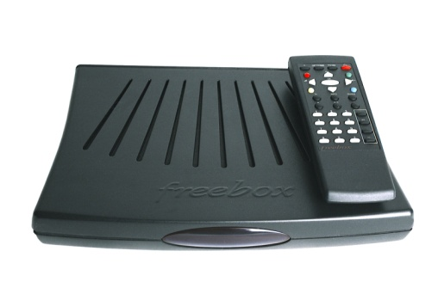
Les Usages Classiques du Wifi
Le Wifi a envahi notre univers, il nous simplifie la vie en évitant
l’utilisation contraignante de câbles. On retrouve cette technologie
quotidiennement dans :
Ordinateurs Portables ( Mac – Pc )
Routeurs – Livebox – Freebox – etc
Imprimantes multifonctions
Téléphones portables – Téléphones VOIP
Console de Jeux – etc …
Les portées ne dépassent pas quelques dizaines de mètres.
La multiplicité des connexions entraine des problèmes de
brouillage radioélectrique ( electrosmog )
Les appareils ont du mal à communiquer entre eux. Dans de telles
conditions, la fiabilité et les débits chutent…
C’est le WIFI « classique »

Slide 10
Un autre usage : Les Ponts Radio sur de Longue Distance
Comme on a vu précédemment, le WIFI est utilisé dans un rayon limité autour du point d’accès. On utilise souvent des antennes omnidirectionnelle à gain nul.
Si l’on adapte des antennes directionnelles sur des appareils conventionnels, on peut établir des liens sur de longues distances.
Les premières applications de ces adaptations on été les suivantes :
Création de réseaux WIFI Urbains pour le partage de données et d’accès à Internet.
Création de réseaux ruraux ( RAN – Rural Area Network ) pour la collecte et la distribution d’internet haut débit entre autre.

Slide 11
Notions de Performance : différence entre la théorie et la pratique
Le WIFI est un moyen de s’affranchir de câbles réseaux.
Il permet d’interconnecter plusieurs équipements entre eux.
Le débit théorique de la norme la plus courante du WIFI est de 54 Mégabits.
En pratique, il est de seulement de l’ordre de 20 Mégabits.
Pout atteindre ces résultats, il faut absolument optimiser les liens radio, le trafic et interconnecter le minimum d’équipements.

Slide 12
Les Contraintes Techniques et Juridiques
L’ARCEP autorise l’utilisation du WIFI à l’intérieur comme à l’extérieur sur les bandes 2,4 et 5 GHz; mais sous certaines conditions.
Exemple pour du 2.4 GHz :
Fréquences en MHz | Intérieur | Extérieur
2400 2454 | 100 mW | 100 mW
2483,5 |  | 10 mW

Slide 13
Les Contraintes Techniques et Juridiques
La fréquence centrale doit se tenir en dessous de 2,483 gHz pour profiter d’une PIRE de 100 Milliwatts.
PIRE (Puissance isotrope rayonnée équivalente)
Dans un système de communication radio la puissance isotrope rayonnée équivalente (PIRE) est définie dans la direction de l'antenne où la puissance émise est maximale.
Seul les canaux 1 à 7 sont utilisables dans ces conditions en extérieur.
Pour obtenir les meilleures performances, il faut également prévoir une marge de 3 canaux entre les différents réseaux WIFI.
Par exemple on peut être réduit à utiliser en extérieur les canaux
1- 4 – 7.
Malgré ces contraintes on peut réaliser des liens de plusieurs kilomètres avec du matériel adapté.
Le WIFI s’adapte bien aux zones rurales, la pollution y est bien plus faible qu’en milieu urbain.
On peut avoir également recours à des liens en (802.11a - WIFI 5 GHz ) pour la collecte ou sur des liens plus étendus.

Slide 14
Les Contraintes Techniques et Juridiques
Devenir Opérateur : Une obligation pour exploiter un Réseau WIFI ouvert au public.
Il faut se référencer auprès de l’ARCEP (Autorité de régulation des communications électroniques et des postes) pour obtenir une licence d’opérateur télécom.
Ce statut impose :
d’être en conformité avec la loi du n°2006-64 du 23 Janvier 2006 relative a la lutte contre le terrorisme. ( Conservation des sites visités par les abonnés.
De respecter les limitation de puissance (PIRE)
DAHCAR TELECOM INCORPORATED N.V. | 24/04/2005 | • services autres que téléphonique
DALIX JULIEN | 17/01/2007 | réseau ouvert au public
DARTY TELECOM | 05/05/2006 | • services autres que téléphonique • service téléphonique

Slide 15
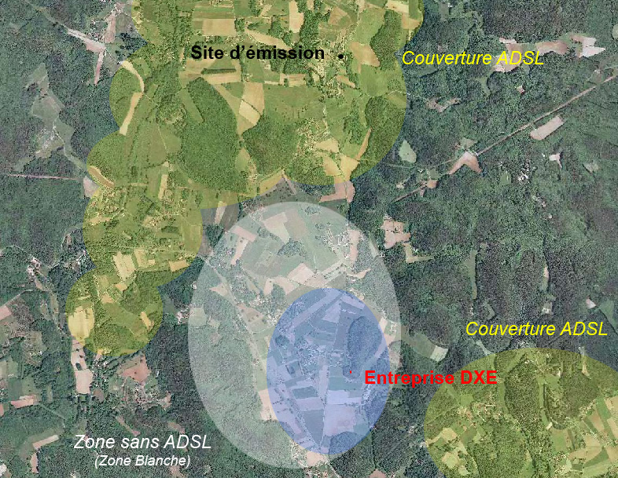
II Le Réseau « Braulen Haut Débit »
La Problématique des Zones Blanches
Les Zones dites « Blanches » se caractérisent par l’absence de couverture Internet haut débit par la technologie ADSL.
Les lignes affectées sont souvent éloignées ( distance > 6 km ) des DSLAM ( répartiteur haut débit ) ou sont multiplexées.
Sur une carte elle apparaissent sous forme de tâches.

Slide 16
Les différentes solutions alternatives à l’ADSL
Le Wimax
Réseau GSM Edge 3G
Le CPL
Le Satellite
Le Wifi

Slide 17
Le cahier des charges de « Braulen Haut Débit »
Un objectif principal simple mais ambitieux :
Avoir la même qualité de service qu'une entreprise connectée directement en ADSL Professionnel et ce pour un coût raisonnable. Un utilisateur exigent ne doit pas sentir de différences avec un accès haut débit classique.
Les autres points importants :
L’accès internet ne doit pas être bridé :
En terme de débit.
En quota de téléchargement.
24h/24 7j/7, la totalité de la bande passante doit être accessible.
La latence ( Ping) doit être réduite au minimum.
Toutes les technologies réseaux actuelles ou futures doivent être accessibles immédiatement.
Le Cœur du réseau ( Passerelle ou Routeur ) doit être situé au sein de l’entreprise
Pour des raisons de fiabilité et de maintenance.
Pour un contrôle totale et une répartition équitable des ressource du réseau entre les utilisateurs
Possibilité de changer très rapidement de matériel ou de modèle de réseau.
Les équipements extérieurs à l’entreprise doivent jouer un rôle passif dans l’architecture du réseau.
Pour cela il faut trouver le dispositif transparent, fiable et performant.

Slide 18
La solution retenue : LE WIFI
Après une étude approfondie de toutes les solutions alternatives à L’ADSL;
le WIFI est la seule technique qui offre le meilleur rapport coût/performance.
Avec une mise en œuvre de haut niveau, il assure un fonctionnement totalement transparent et fiable.
Combiné à un accès ADSL de qualité, elle surpasse de loin toutes les autres solutions alternatives.
Elle offre des possibilités d’évolutions importantes.
C’est la seule technique accessible qui permet une distribution d’internet en milieu rural.
L’intérêt porté depuis mon enfance pour les techniques de Radiocommunications et ma volonté de monter mon propre réseau de télécommunication ont conforté ce choix.

Slide 19
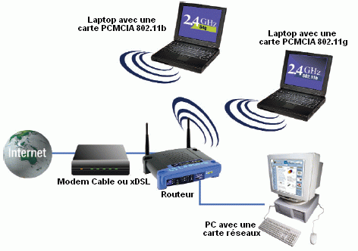
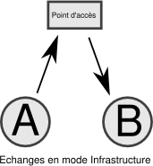
Il existe deux types de réseau WIFI :
Le Mode infrastructure
Le mode AD HOC avec le « MESH » ou Réseau Maillé
Le Mode Infrastructure
Un modèle classique

Slide 20
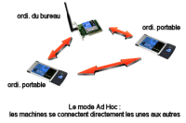

Le Mode Ad-hoc

Slide 21
Braulen Haut Débit : Un Modèle de Réseau Evolutif
En raison de la topologie et du manque de maturité de la technologie « Mesh » le mode Infrastructure à été retenu à l’époque. Il offre les meilleures performances.
Modèle temporaire :
Passerelle de partage de type Hotspot Quickspot de la societé Spotcoffee.
Mise en place rapide et facilité mais mal adapté à la topologie du réseau.
Elle impose de lourdes contraintes sur le déploiement et le contrôle du réseau.
Puissance de calcul limité et besoin d’être redémarré quotidiennement.
Problèmes de sécurité sur le réseau.
Modèle définitif :
Nouvelle Passerelle professionnelle basée sur l’Appliance PFSENSE
Totalement programmable et robuste, elle peut fonctionner de plusieurs mois à plusieurs années sans interruption.
Les abonnés ont chacun leur propre « box » qui leur assure confidentialité et une qualité optimum de service.

Slide 22
Braulen Haut Débit : Un Modèle de Réseau Evolutif
Il peut être décomposé en quatre parties :
Le Réseau de Collecte :
Un lien optimisé de 2.5 Km qui amène l’accès ADSL au Routeur de l’entreprise.
Fonction Routage
Gestion du Réseau et des logs de connexions.
Elle est assurée par une passerelle évolutive.
Le Réseau de Distribution :
Plusieurs liens qui alimentent les alentours en haut débit.
Réseau Utilisateur Final:
Routeur et périphériques chez l’abonné.

Slide 23
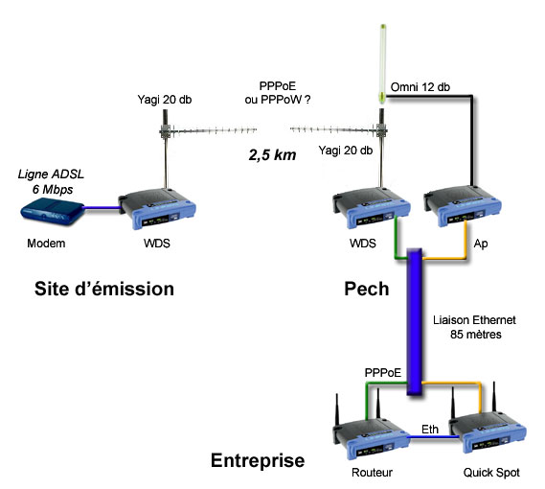
Le modèle initial Sept 2006
Le Lien transparent se fait à travers deux AP reliés par deux antennes Yagi de 20 db
Le Réseau de collecte
Fonction Routage – Gestion des abonnés
et des Log
1 Routeur entreprise – 1 Hotspot
Le Réseau de distribution :
Il relie le Hotspot aux utilisateurs
via un AP et une antenne Onmi de 12 dB
Il a pour but de relier le modem au routeur

Slide 24
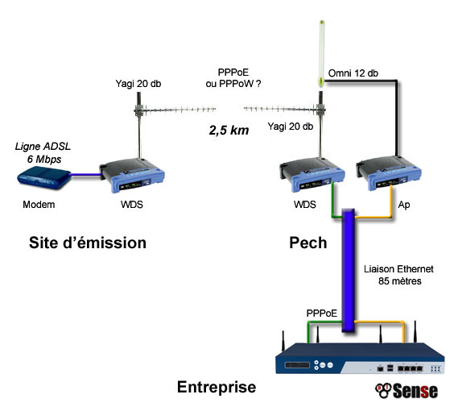
Le modèle Actuel Juin 2008
Fonction Routage – Gestion des abonnés
et des Logs
L’architecture du réseau a permis un changement
rapide de la passerelle d’origine par un modèle Pro
entièrement programmé

Slide 25
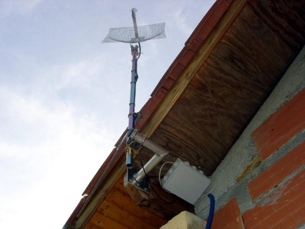
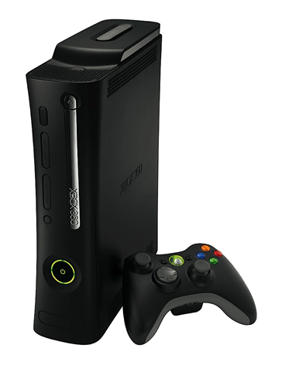
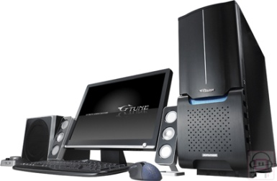
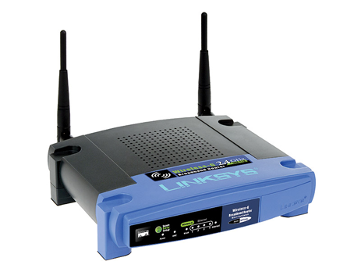
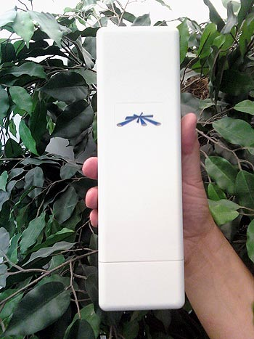
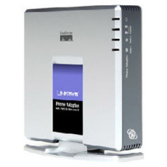
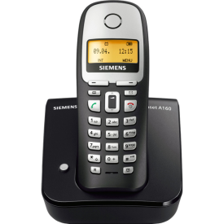

Chez L’abonné
Un nombre important d’appareils communiquant peuvent être utilisés.
Réseau Privé

Slide 26
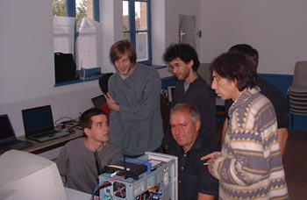
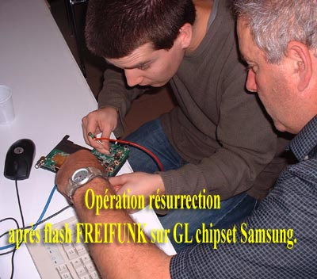
Les Origines et le Déroulement du projet : l’Etude :
En 2001: Désir utopique de créer un réseau WIFI pour partager une connexion ADSL 1 Méga entre « Sarlat « Les Pechs » -> Marcillac St Quentin -> Calviac en Périgord « Braulen Haut » .
En 2004 : Quelques expérimentions WIFI prometteuses avec du matériel de prêt, mais pas de couverture ADSL encore à proximité.
Septembre 2005 : Mise en place du DSLAM à Sainte Nathalène.
Aout 2006 : Création de mon entreprise, l’absence de haut débit est un handicap sérieux.
Fin aout 2006 : Pour les besoins d’une association, un lien WIFI de 400 mètres est mis en place avec divers matériels de récupération. Devant les résultats très intéressants et le besoin urgent d’un accès haut débit; le projet est lancé. Les 40 km du trajet retour me permettent de concevoir 90 % du modèle du futur Réseau.
Septembre Octobre 2006 : Achat de routeurs afin de mener des expérimentations en atelier Validation du modèle réseau de collecte ADSL – Visite d’une autre installation à Verdon.

Slide 27
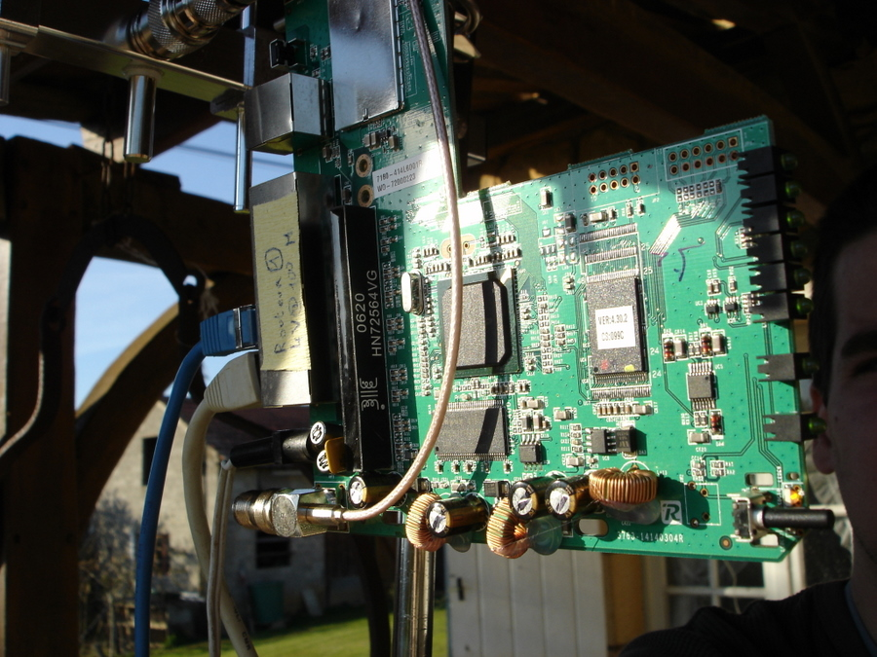
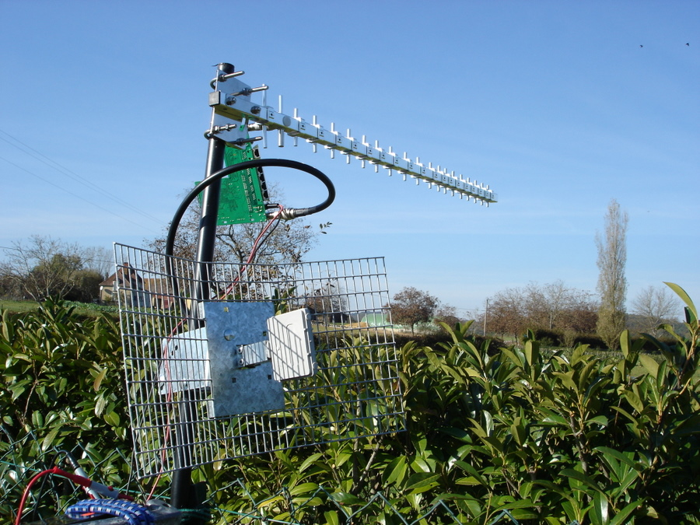
Les origines et le déroulement du projet : Les Expérimentations
Le 08 novembre 2006 : Réception de deux antennes Yagi 20 dB. Le soir même établissement de la première liaison de 2,5 km avec un débit optimal de 6 Mégas et 2,5 Mégas vers l’entreprise . Les tests sont totalement concluants malgré le peu de moyens mis en œuvre. Le Haut Débit est enfin là !

Slide 28
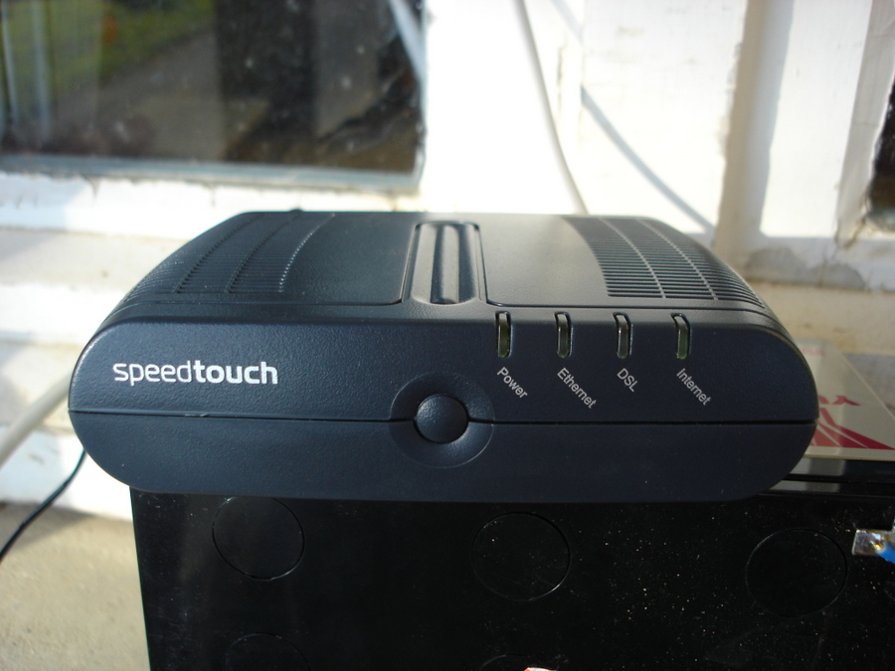

Slide 29
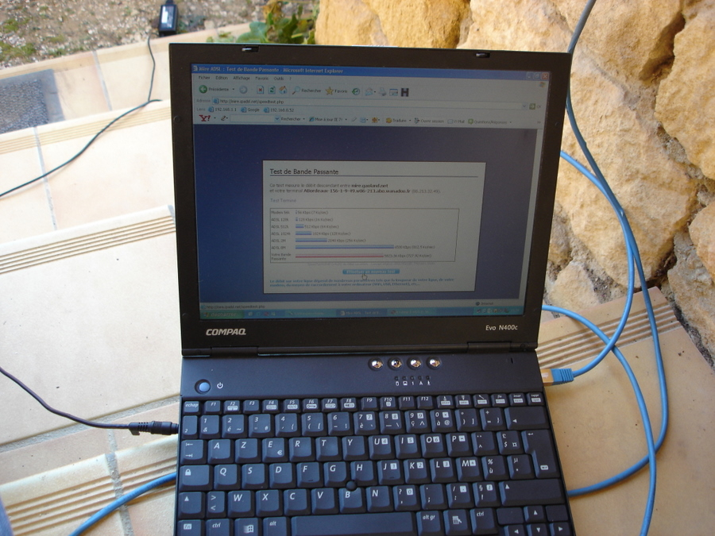

Slide 30
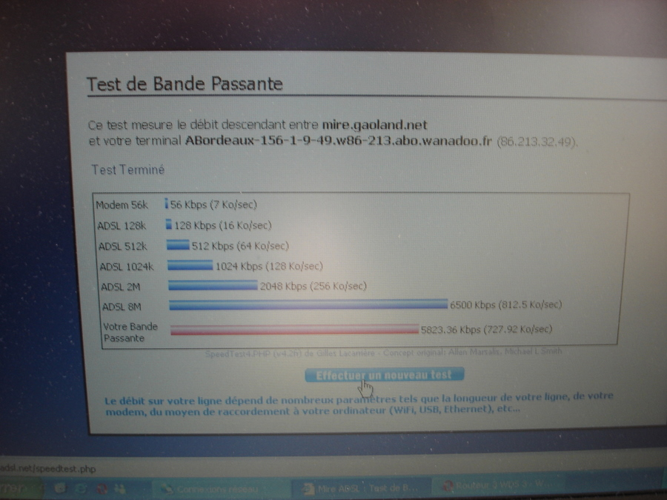

Slide 32
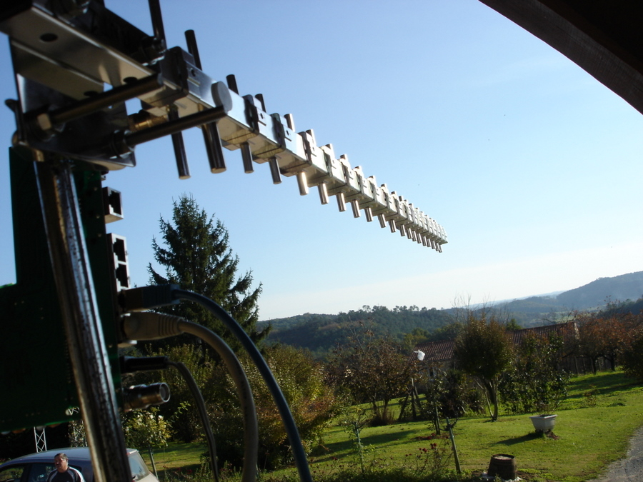

Slide 33
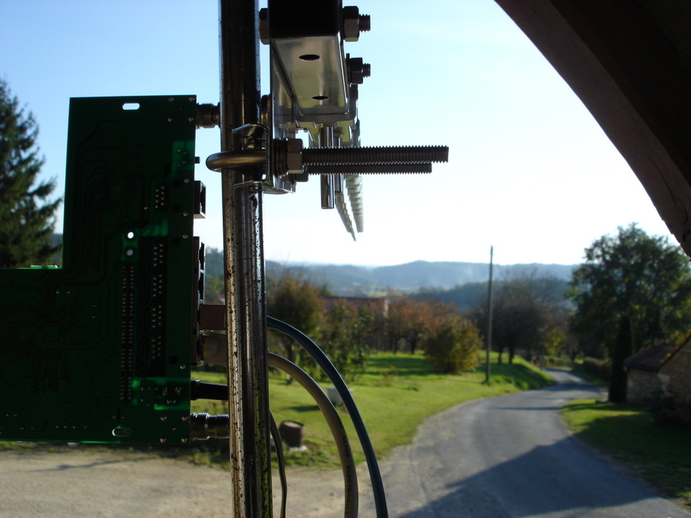

Slide 34
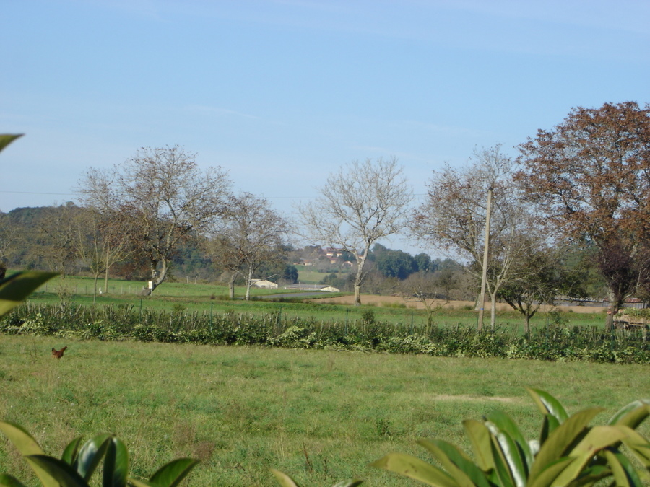

Slide 35
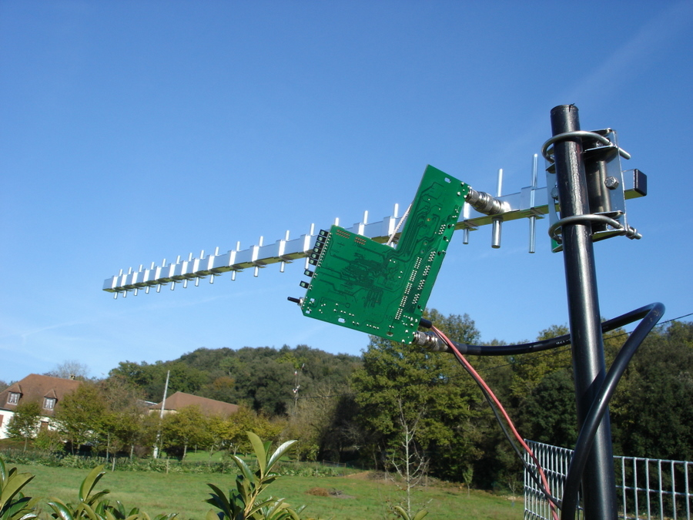

Slide 37
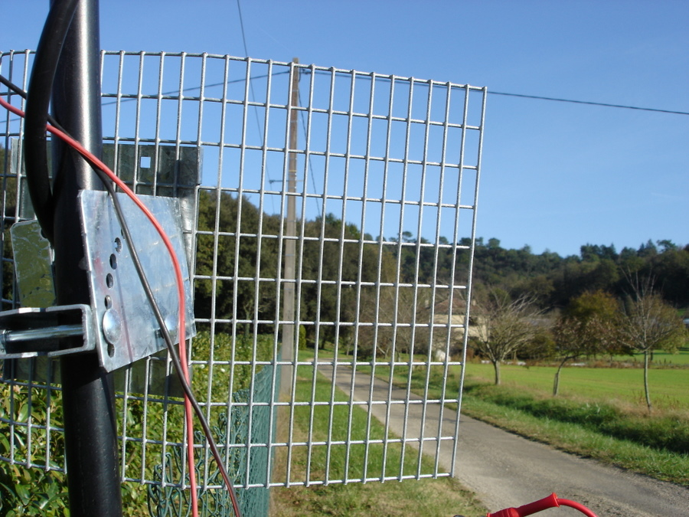

Slide 38
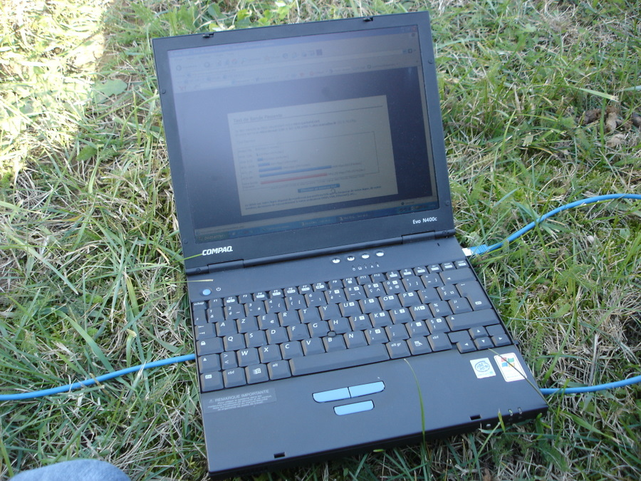

Slide 39
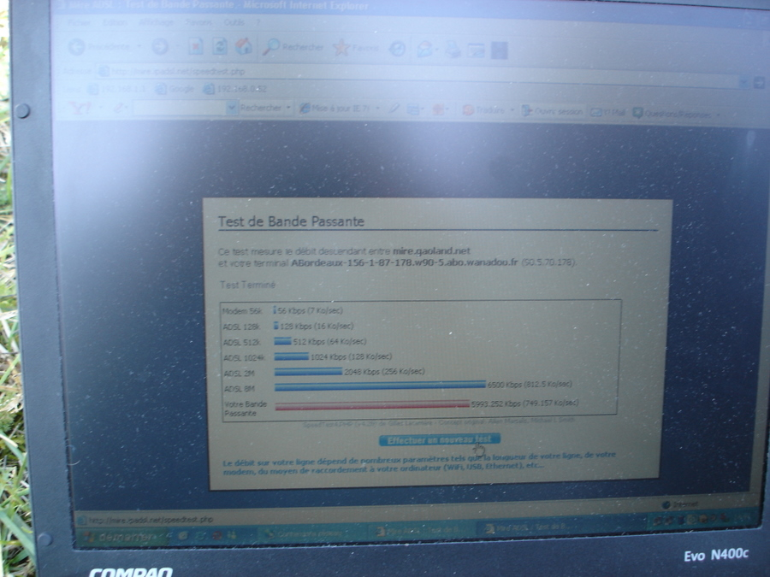

Slide 40
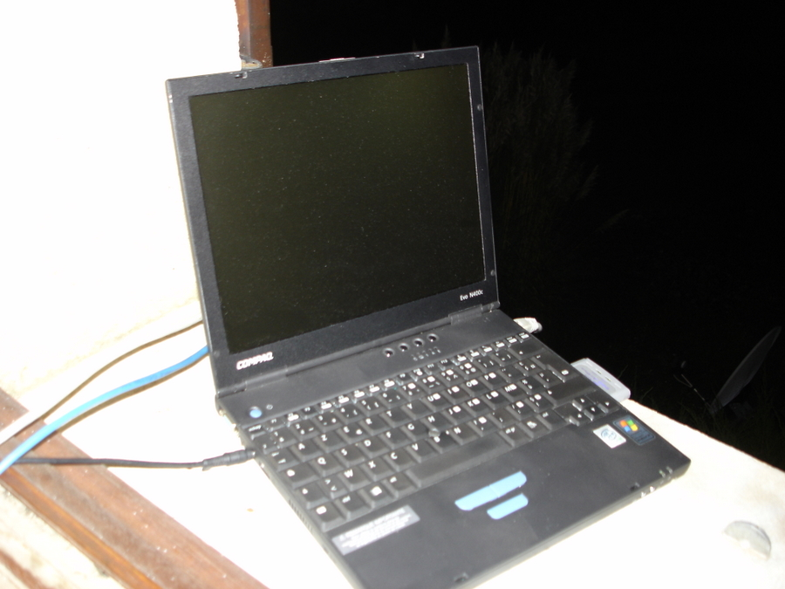
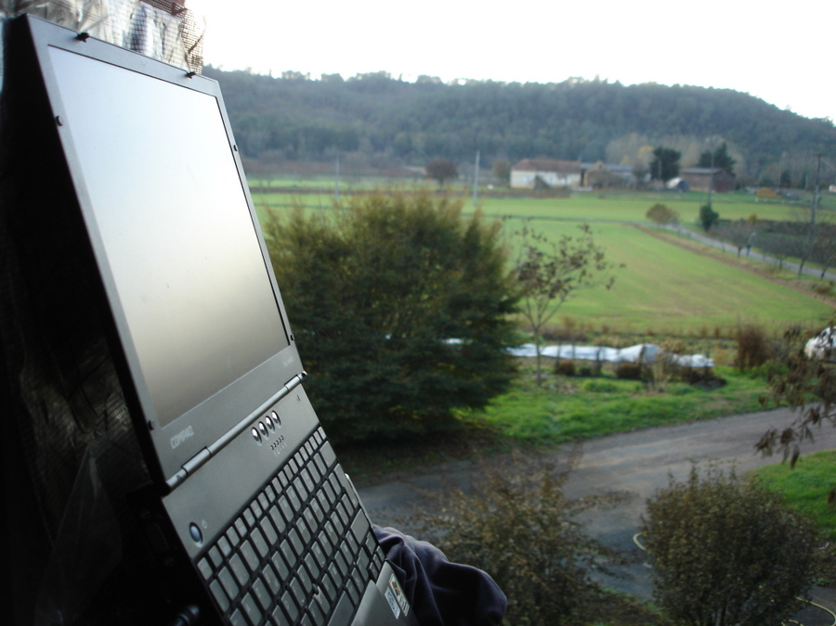

Slide 41
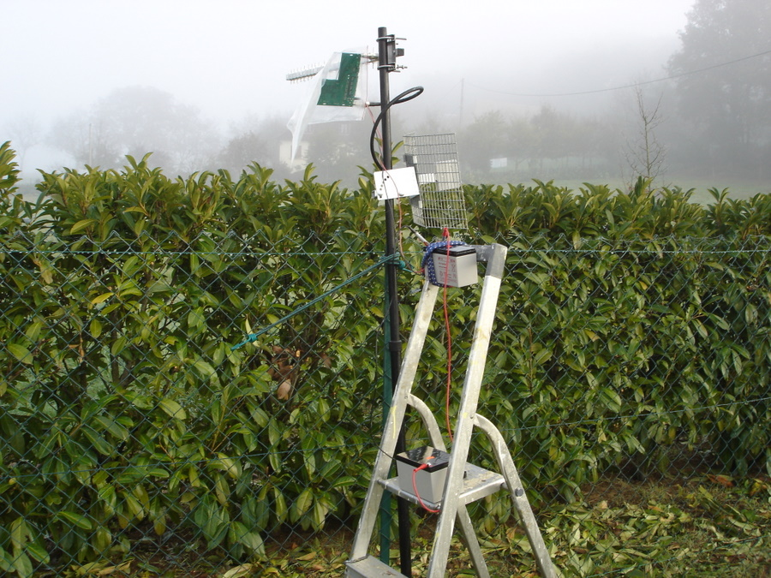

Slide 42
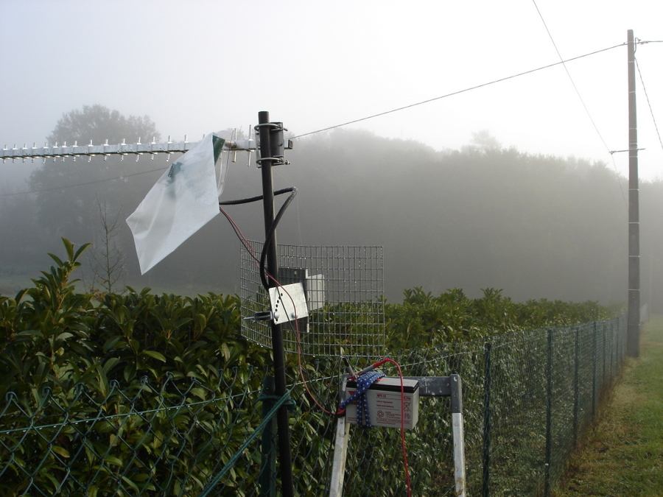

Slide 43
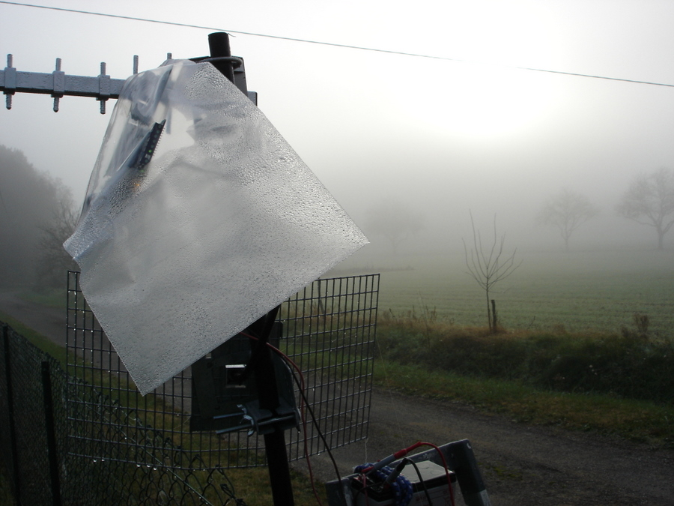

Slide 44
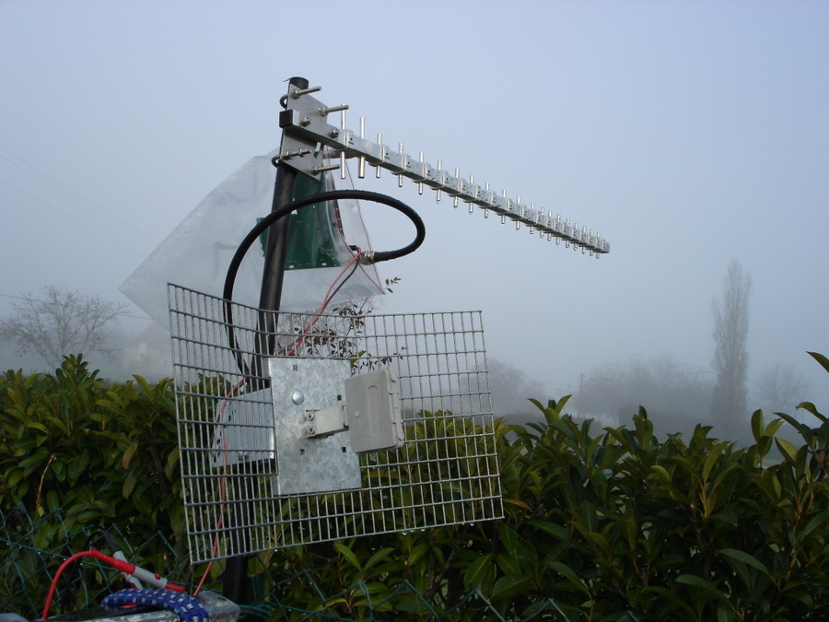

Slide 45
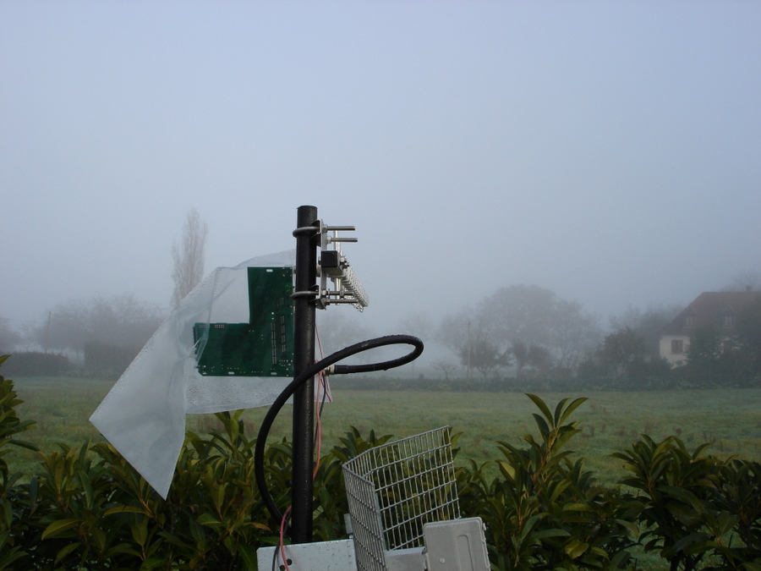

Slide 46
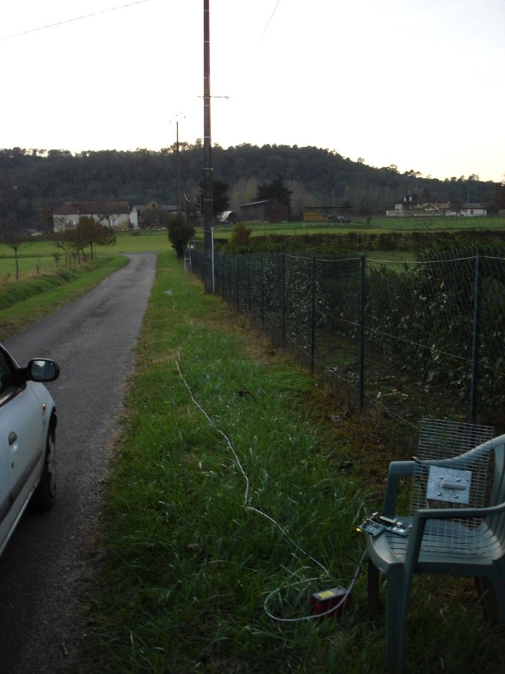
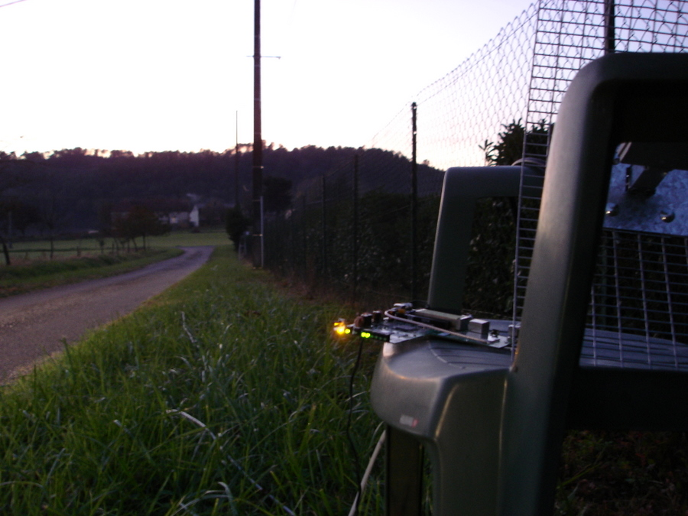
Les Origines et le Déroulement du projet
Le 09/11/06 adjonction d’un second AP pour éviter le bridage de la connexion le débit est porté à 5 - 6 Mégas réguliers

Slide 47
Les Origines et le Déroulement du projet : Période transitoire
De novembre 2006 à janvier 2007 : En attendant l’installation finale, le système mis en place reste tel quel. L’ensemble est alimenté par un panneau solaire et des batteries remplacées une à deux fois par jour.

Slide 48
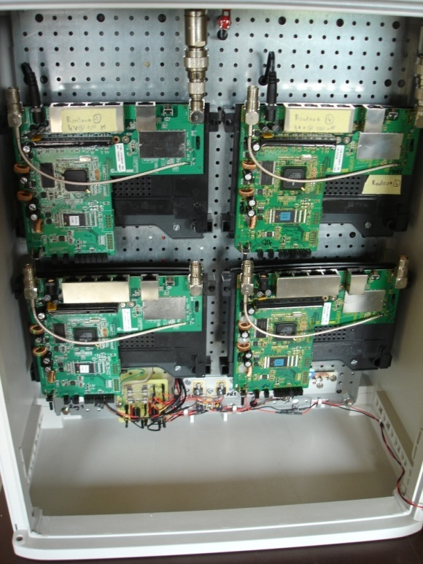
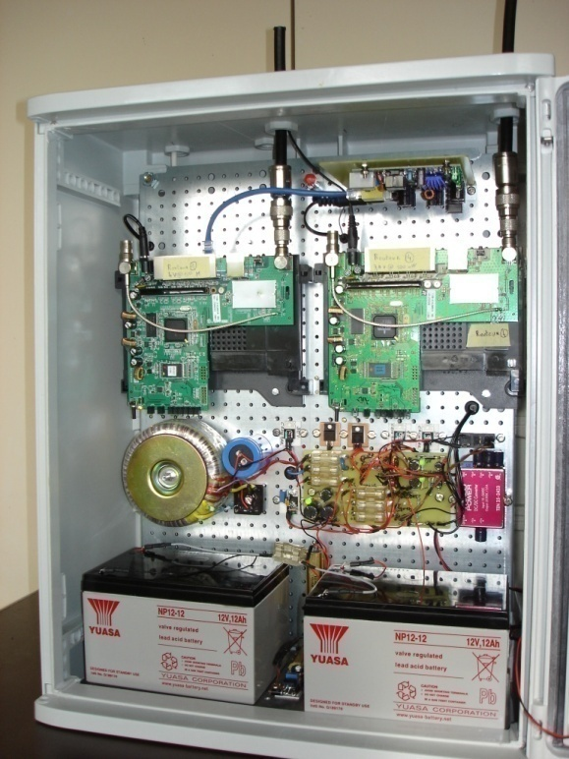
Les Origines et le déroulement du projet : Période transitoires
Janvier 2007 : Etude et Réalisation des Armoires WIFI

Slide 49
Les Armoires…
Armoire Collecte ADSL
Modem ADSL Pro - Routeur WRT54GL- Système d'alimentation de secours avec 48 h d'autonomie - Système de chauffage 60 Watts Capacité : 2 Modems 2 Routeurs

Slide 50
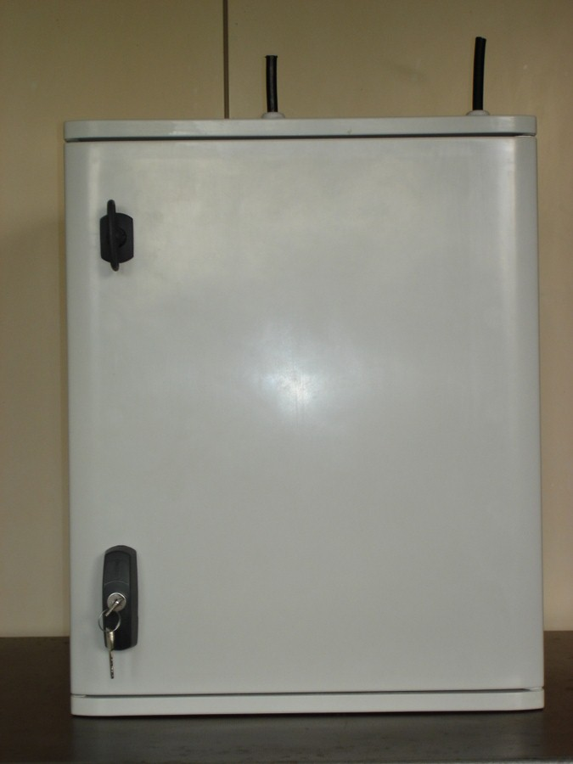

Slide 51
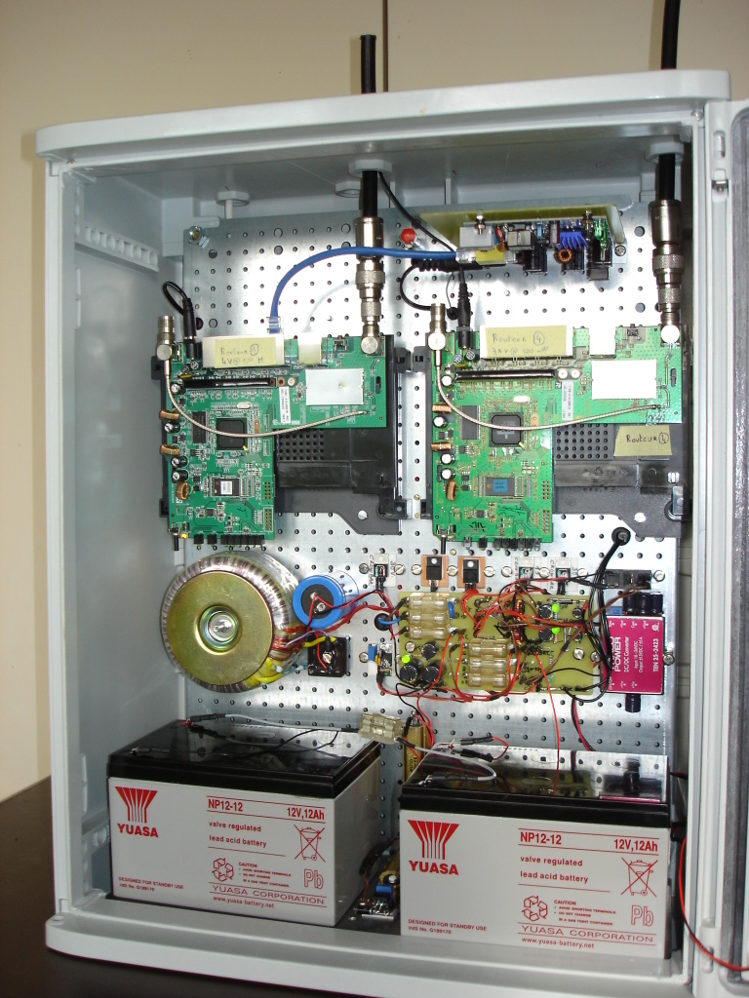

Slide 52
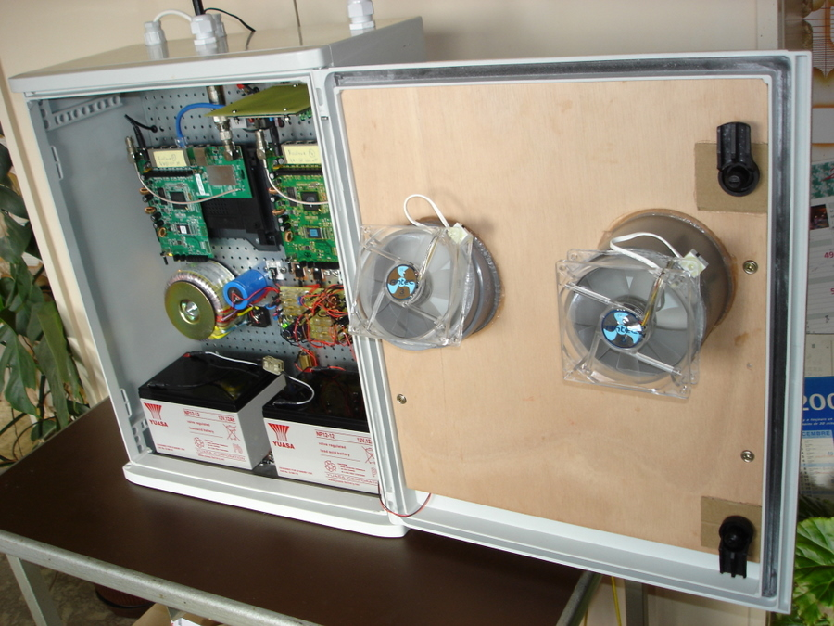

Slide 53
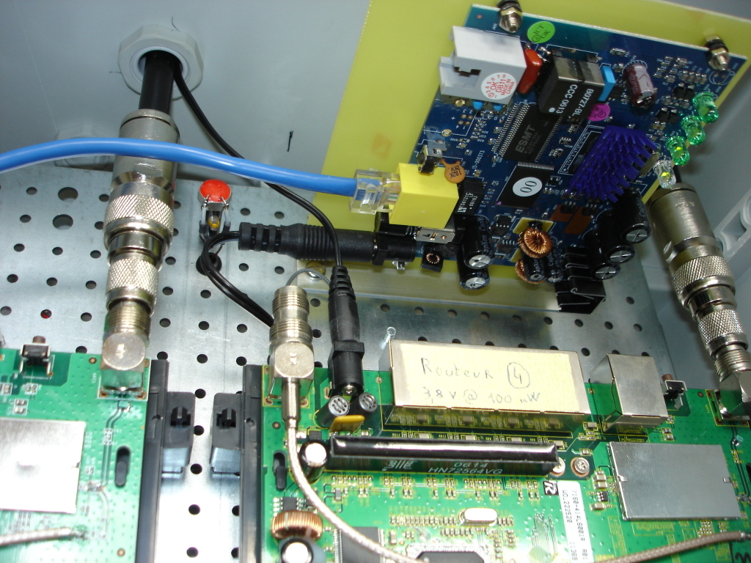

Slide 54
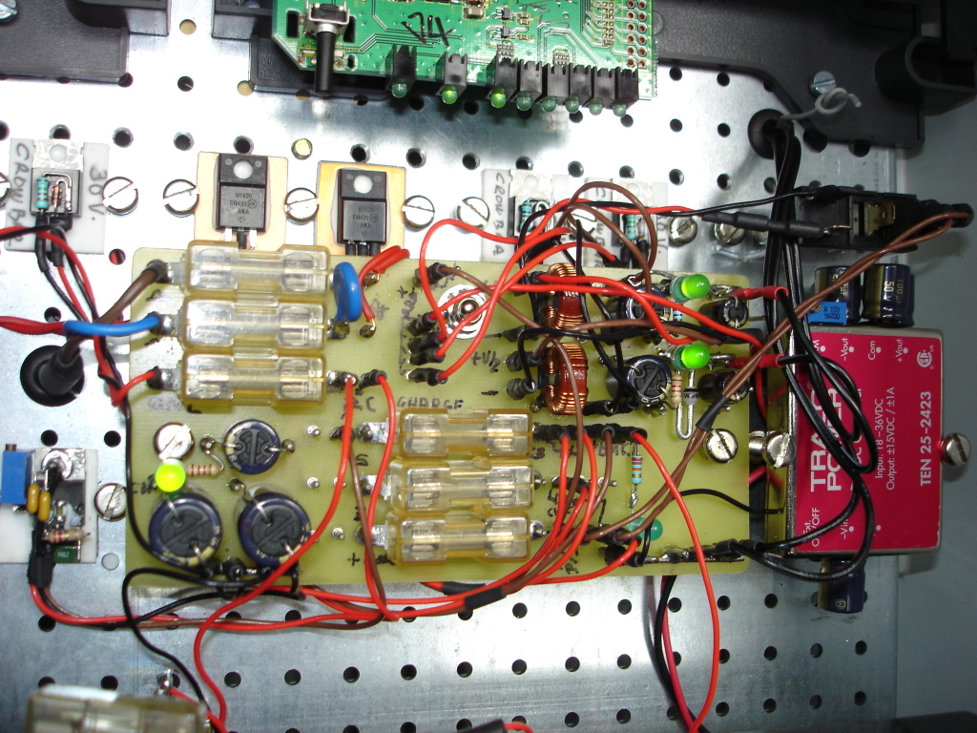

Slide 55
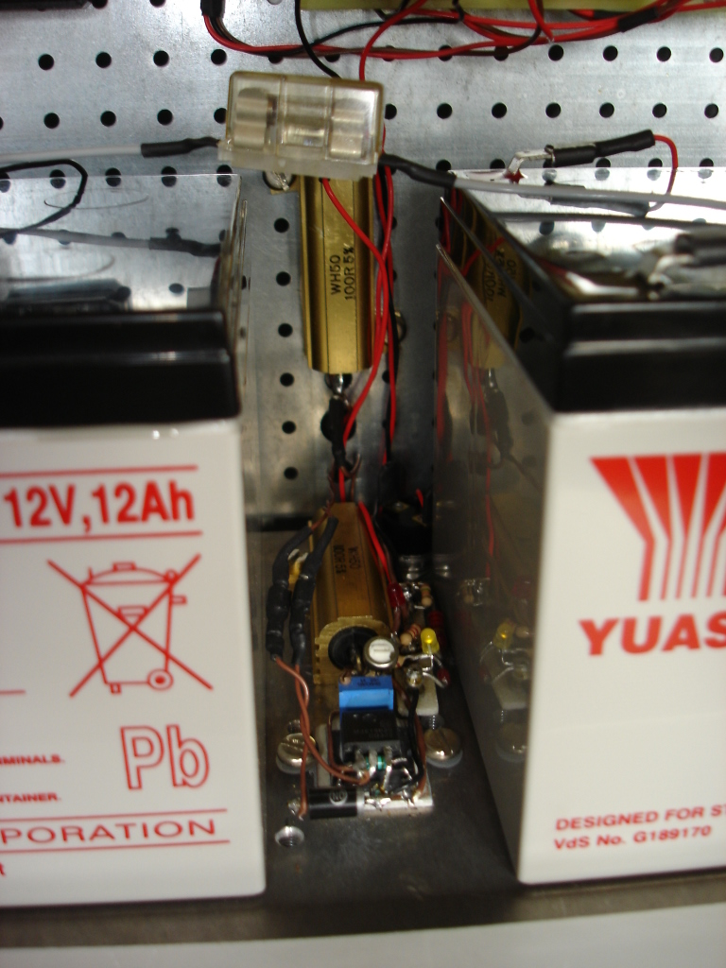

Slide 56
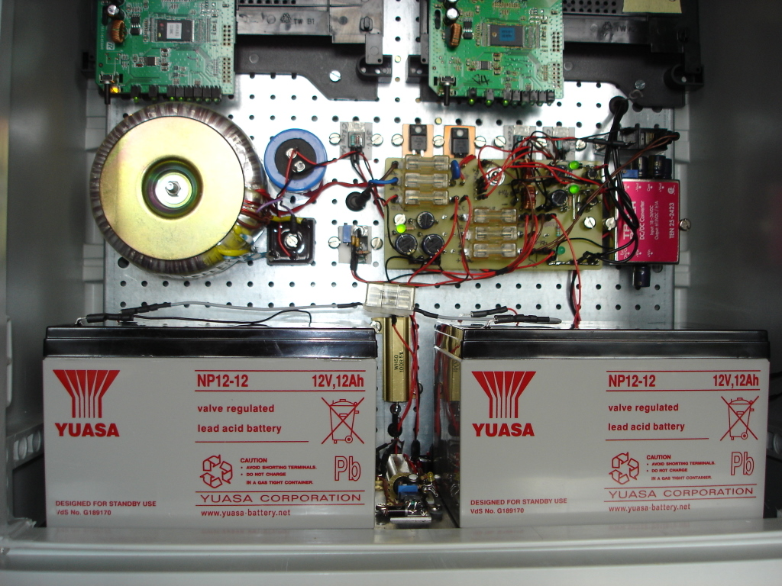

Slide 57


Slide 58


Slide 59


Slide 60


Slide 61


Slide 62


Slide 63


Slide 64


Slide 65
Les Armoires…
Armoire Réception Internet et Emetteur abonnés.
Elle est située sur le coteau à 90 mètres des locaux de l’entreprise
A l’intérieur :
Routeurs WRT54GL - Système de Chauffage – Ventilation
Capacité 4 Routeurs/Antennes

Slide 66


Slide 67


Slide 68


Slide 69


Slide 70


Slide 71


Slide 72


Slide 73


Slide 74

Déploiement du Réseau Wifi
Fin Janvier 2007
Installation Finale sur le site d'émission :

Slide 75

Modem ADSL Pro - Routeur WRT54GL- Système d'alimentation de secours
avec 48 h d'autonomie - Système de chauffage Capacité : 2 Modems 2 Routeurs

Slide 76


Installation Finale sur le site de Réception
Routeurs WRT54GL
Système de Chauffage - Ventilation Capacité 4 Routeurs
L'alimentation électrique et les connexions réseaux sont assurées par un câblage de 90 mètres à travers le bois.

Slide 77

Dans les Locaux de L'entreprise :
Cœur Névralgique du Réseau : En haut à gauche le routeur central, puis à sa droite le routeur Quickspot avec contrôle d'accès pour les abonnés.
En dessous, routeur Numéris de secours et alimentations stabilisées qui pilotent l'infrastructure réseau de l'entreprise.

Slide 78

Début Février : Installation chez les premiers abonnés, mise en place du service de VOIP, des logs de connexions.
Vue d’une installation extérieur typique :
Le Matériel WIFI est à l’intérieur, ici une Antenne 15 dB est utilisé ( 200 mètres en contrebas de l’émetteur.

Slide 79

Ici une antenne parabolique 19 dB est utilisée du fait de la présence d'un gros sapin sur le trajet. ( distance 900 mètres )

Slide 80

Mi Mars 2007 :Installation du relais.
Certaines personnes souhaitant se connecter au réseau WIFI se trouvaient hors de portée de l'émetteur principal. Il a été nécessaire de mettre en place un relais.

Slide 81

Le Relais est installé au milieu d'un champ, il reste très discret. Un des utilisateurs a pris à sa charge la réalisation d'une tranchée de 150 mètres avec passage sous route.
La hauteur totale du relais est de 7,50 mètres.

Slide 82

Armoire contenant un routeur Récepteur et un routeur Réémetteur L'installation est alimentée en basse tension 24 V via un câble souterrain de 150 mètres.

Slide 83

Mars 2007 : Mise en place de nouveaux abonnés :
Village de Vacances Combe Chaude

Slide 84


Sur la gauche, antenne et armoire en liaison avec le relais. Sur la droite antenne et armoire assurent la couverture de l'ensemble du village de vacances.
AP de Distribution

Slide 85

Dans ce cas là, un particulier à proximité du relais, une simple antenne extérieure de 10 cm est utilisée.

Slide 86


Déploiement du Réseau Wifi
Fin octobre 2007 : Remise de la récompense « Envie d’agir »
Lauréat d’Aquitaine du programme du Ministère de la Jeunesse et Sport à Périgueux.
Mi juin : Devant la montée en charge du réseau :
Programmation et mise en place d’une passerelle professionnelle basée sur l’appliance PFSense.
Mi juillet 2008 : Mise en place du cryptage sur l’ensemble du réseau avec la norme WPA2.
Octobre 2008 : Le réseau est stable et compte une dizaine d’utilisateurs.

Slide 87

La nouvelle Passerelle installée :

Slide 88
III – Le Réseau en Pratique
Fiabilité - Sécurité -Performance – Pérennité
Mis en Route en novembre 2006, le réseau n’a pas connu plus d’une heure d’interruption continue,
Un soin extrême a été porté pour atteindre ce niveau de fiabilité.
Protection contre les ESD (décharge électrostatique ) au niveau des antennes d’émission.
Protection contre la foudre et les hausses de tension.
Mise en place d’alimentations redondantes. ( l’installation de collecte ADSL a une autonomie d’environ 48 heures en cas de coupure secteur.
Au niveau de l’entreprise un onduleur assure 6 heures d’autonomie pour toute l’infrastructure réseau.
Les matériels installés dans les armoires sont maintenus dans des environnements stabilisés du point de vue de la température et de l’hygrométrie; même dans des conditions extrêmes ( + 3°C intérieur pour – 15 °C extérieur).

Slide 89
III – Le Réseau en Pratique
Fiabilité - Sécurité -Performance – Pérennité
Un degré de sécurité élevé.
Tout les liens sont cryptés avec la norme la plus récente WPA2 depuis mi juillet 2008.
Un double contrôle d’accès est en place ( matériel et/ou par login/mot de passe).
Les Habitations sont isolées entre elles. Aucune intrusion est possible.
Tous les évènements concernant le fonctionnement, l’activité et la qualité du service sont enregistrés par la passerelle en temps réel.

Slide 90
III – Le Réseau en Pratique
Fiabilité - Sécurité -Performance – Pérennité
Des Performances Elevées
Objectif premier du réseau, les utilisateurs doivent pouvoir profiter à tout moment du maximum des capacités de la ligne ADSL.
La Passerelle veille en temps réel à un partage équitable des ressources entre tout les utilisateurs.
Elle garantie un débit de 2 mégas par foyer dans 98 % du temps.
L’architecture du réseau de distribution limite au maximum le trafic inutile et offre ainsi une latence minimum et une infime perte de donnée (2 à 4 ms supplémentaire par rapport a un accès ADSL classique pour les utilisateurs les plus éloignés).

Slide 91
III – Le Réseau en Pratique
Fiabilité - Sécurité -Performance – Pérennité
Un réseau construit pour durer :
L’architecture évolutive s’adapte aux exigences des nouveaux usages d’internet ( Contenus multimédias - Vidéos ).
Le temps passé à l’étude, la qualité du matériel, le soin apporté à la réalisation des infrastructures doit garantir un fonctionnement sûr dans le temps.

Slide 92


Slide 93


Slide 94


Slide 95


Slide 96

Double Liaison PPPOE à travers un lien Wifi

Slide 97


Slide 98


Slide 99


Slide 100


Slide 101


Slide 102


Slide 103


Slide 104


Slide 105


Slide 106


Slide 107


Slide 108
Les Utilisateurs – Les Usages
Au mois d’octobre 2008, le réseau compte une dizaine de foyers connectés avec des usages extrêmement variés :
3 utilisateurs professionnels dont un village de vacances et un camping de 11 hectares gros consommateur de ressources.
7 Utilisateurs particuliers dont quelques gros consommateur d’internet avec de 1 à 4 ordinateurs par foyer.
Les Usages courants sont les suivants :
E-mail et messagerie instantanée – Webcam - VOIP
Ecoute de musique en ligne
Visionnage de Vidéo en streaming
Téléchargement d’applications - Téléchargement
Jeux vidéos en ligne
Recherches - Education
Utilisation de VPN. Hébergement de serveur de réservation
Transfert de données.

Slide 109
Les Utilisateurs – Les Usages
Le trafic moyen atteint 200 Go/mois
Environ une trentaine de Machines sont connectées sur le réseau.
Depuis juin 2007 il y a de l’activité 24/24 - 7J/J.
Les Frais d’installation sont à la charge des utilisateurs.
Les abonnement sont à 24.96 € TTC par mois pour un débit de 2 Mégas.
Des abonnements Pro existent.
La téléphonie est fournie par un opérateur tiers, elle revient à 6,99 €/mois pour de l’illimité en France et dans 23 Pays.

Slide 110
La gestion du réseau au jour le jour
La gestion du réseau se limite désormais à quelques contrôles hebdomadaires depuis le siège de l’entreprise.
On compte environ une intervention extérieure par mois pour l’ensemble du réseau.

Slide 111
Les Incidents – Maintenance
Les incidents sont extrêmement rares chez les abonnés et principalement dûs aux orages et à la mise en place récente du système de cryptage.
Le Service de VOIP a connu quelques difficultés.
Généralement des opérations de maintenance de base permettent de redémarrer les installations chez les utilisateurs.
La ligne ADSL est le point noir du réseau; durant les orages la synchronisation est incertaine et entraine des rupture de service.

Slide 112
Les évolutions futures
Dans les mois futurs de nouvelles améliorations vont être mises en place.
Nouvelle version logicielle sur les routeurs pour une meilleure prise en charge du cryptage WPA2.
Un nouveau lien Wifi va être créé pour le relais et pour un utilisateur éloigné.
Une passerelle VOIP va être installée dans les locaux de l’entreprise.
Un lien wifi en 5 GHz ainsi qu’une ligne ADSL dédiée vont être mis en place pour le camping afin d’offrir à terme une couverture Internet dans les 200 chalets sur 11 Hectares.

Slide 113
IV – Le Bilan
L’investissement
L’investissement se compte essentiellement en main d’œuvre, elle a nécessité des centaines d’heures d’étude et de réalisation.
L’investissement matériel atteint environ 3500 € HT pour l’entreprise.
L’entreprise a été lauréate pour l’Aquitaine lors d’un concours « Envie d’agir / Défi Jeune » du Ministère de la Jeunesse et Sports.
Une bourse de 5000 € a été attribuée dans ce cadre.
Le conseil général de la Dordogne à alloué une somme de 1000 € dans le cadre de l’aide au développement des entreprises en zone blanche.

Slide 114
Les Retombées
La mise en œuvre du réseau me permet de me spécialiser sur les technologies réseaux filaire et radio.
Mon activité se tourne désormais vers le secteur professionnel.
Sans cette réalisation la viabilité de mon entreprise aurait été compromise.
Le réseau contribue à maintenir une activité économique dans une zone rurale défavorisée.

Slide 115
Quel Futur pour les Réseaux Wifi ?
A terme les Réseaux WIFI Ruraux disparaitront mais ils ont encore de beaux jours devant eux…
A titre d’exemple :
Le Conseil Général de la Dordogne à annoncé sa politique Haut Débit.
12 000 Lignes n’ont pas encore accès au haut débit.
La couverture complète se fera en deux étapes.
2008 – 2010 : Mise en Place de 75 NRA Zo
On ne sait ni ou ni comment le déploiement va être effectué.
Condition : 40 Habitats Isolés…
2010 – 2011 : Mise en place de solution alternative ( satellite pour les habitats encore isolés)

Slide 116
Projet « Braulen Haut Débit »
Un Réseau WIFI Rural Orienté Performance
DXE – Julien DALIX - Octobre 2008
http://www.dxe.fr – http://www.dalixaudio.com

